Slide 1
Принадлежность прямой плоскости
Разработчик: ст. преп. каф. МИГ ФСА ВятГУ
И.В. Пахарева, 2020

Slide 2
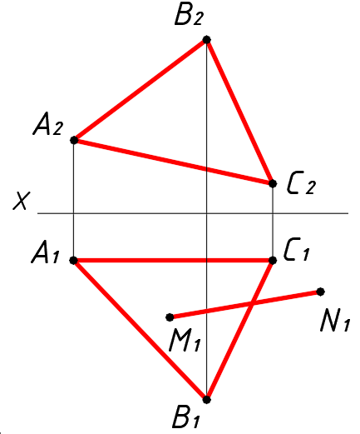
Задача: построить фронтальную проекцию отрезка MN в плоскости треугольника ABC

Slide 3
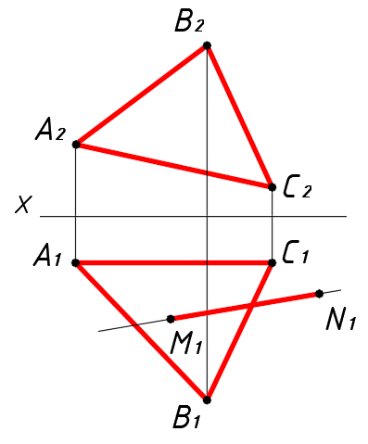
1. Построим вспомогательную прямую MN в плоскости треугольника ABC

Slide 4
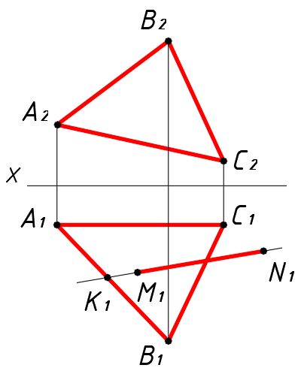
2. Построим горизонтальную проекцию точки К – точки пересечения прямой MN и отрезка АВ в плоскости треугольника ABC (К1).

Slide 5
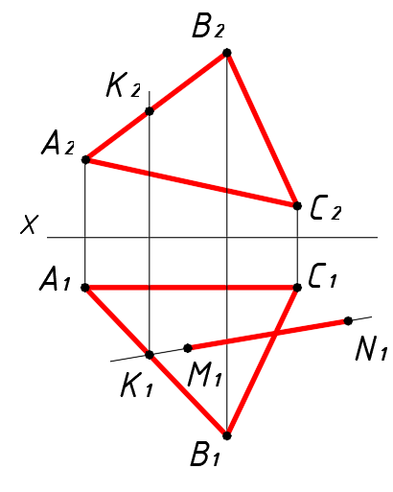
3. Построим фронтальную проекцию точки К (К2) согласно свойству принадлежности точки прямой – точки К отрезку АВ.

Slide 6
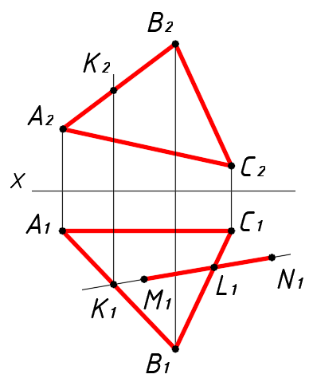
4. Построим горизонтальную проекцию точки L – точки пересечения прямой MN и отрезка ВC в плоскости треугольника ABC (L1).

Slide 7
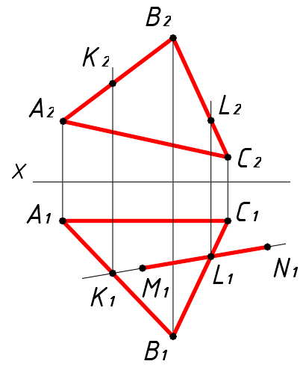
5. Построим фронтальную проекцию точки L (L2) согласно свойству принадлежности точки прямой – точки L отрезку ВC.

Slide 8
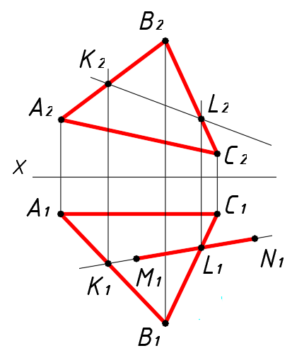
6. Построим фронтальную проекцию вспомогательной прямой KL в плоскости треугольника ABC (K2L2).

Slide 9
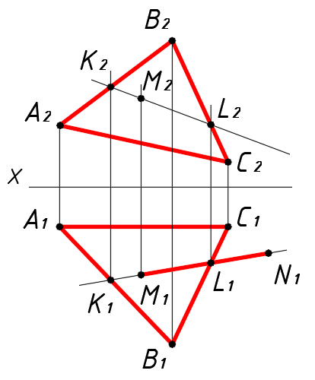
7. Построим фронтальную проекцию точки М в плоскости треугольника ABC - М2 (согласно свойству принадлежности точки прямой – точки M прямой KL).

Slide 10
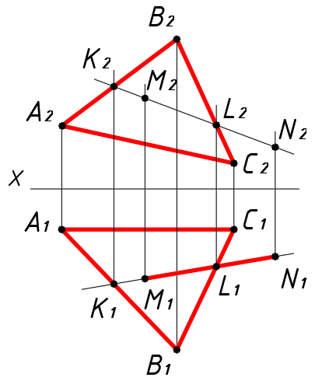
8. Построим фронтальную проекцию точки N в плоскости треугольника ABC - N2 (согласно свойству принадлежности точки прямой – точки N прямой KL).

Slide 11
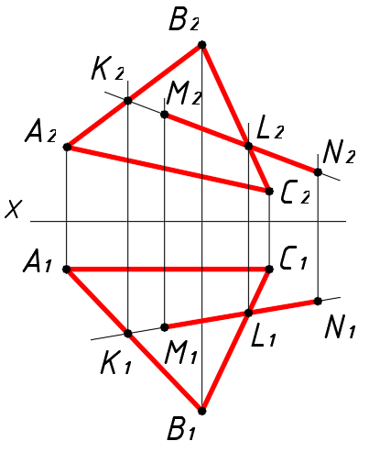
9. Построим фронтальную проекцию отрезка MN в плоскости треугольника ABC - M2N2.

Slide 12
Спасибо за внимание!

